Slide 1
VYHODNOTENIE
Yoga pre všetkých

Slide 2
MEDIÁLNE VÝSTUPY

Slide 3
TOP MEDIÁLNE VÝSTUPY

Slide 4
Monitoring
 | Titulka | Mediatyp | Zdroj | Publikované | Mediálna hodnota
1 | Tipy na darčeky pod stromček | Tlač | Nextech | 2021-12-07 | 15 032 Eur
2 | Aký počítač vybrať pod stromček? | Tlač | Nový Čas - Bratislava (1 ďalší - Nový Čas - Východ) | 2021-12-05 | 6 491 Eur
3 | Lenovo Yoga 9i | Tlač | touchIT | 2021-12-21 | 2 700 Eur
4 | Ste neustále v pohybe? Toto je notebook, ktorý s vami zvládne aj nabitý deň! | Online | cas.sk | 2021-12-03 00:00:00 | 2 954 Eur
5 | Lenovo Yoga má známe tváre, ktoré budú notebooky používať | Online | touchit.sk | 2021-11-04 11:57:00 | 956 Eur
6 | Podľa čoho si vybrať správny notebook? | Online | touchit.sk | 2021-11-23 13:12:50 | 956 Eur
7 | Lenovo Yoga 9: Tenký, kožený a drahý (RECENZIA) | Online | touchit.sk | 2021-11-23 17:35:32 | 956 Eur
8 | Lenovo Yoga 9i: Tenký, kožený a exkluzívny | Online | touchit.sk | 2021-11-29 18:01:00 | 956 Eur
9 | Lenovo Yoga 9i: Notebook v koži | Online | touchit.sk | 2021-12-15 18:33:00 | 956 Eur
10 | Nové počítače Lenovo Yoga povýšili dizajn udržateľnosťou | Online | touchit.sk | 2022-01-06 17:56:37 | 956 Eur
11 | Yoga pre všetkých – Lenovo predstavilo tváre svojej novej kampane | Online | techbox.dennikn.sk | 2021-11-06 07:29:12 | 895 Eur
12 | Aký vybrať notebook do 1 000 eur? Máme pre vás 6 skvelých tipov | Online | techbox.dennikn.sk | 2021-11-27 14:32:25 | 895 Eur
13 | Nové počítače Lenovo Yoga povýšili dizajn udržateľnosťou | Online | gamesite.zoznam.sk | 2022-01-09 21:50:00 | 759 Eur
14 | Notebook hodný univerzity | Online | zenskyweb.sk | 2021-12-22 15:00:00 | 454 Eur
15 | Tipy na darčeky pod stromček 2 | Online | nextech.sk | 2021-12-08 14:33:44 | 470 Eur
16 | Nové počítače Lenovo Yoga povýšili dizajn udržateľnosťou | Online | nextech.sk | 2022-01-10 11:30:51 | 470 Eur
17 | Inovatívna, všestranná a inšpiratívna – notebook Lenovo Yoga pre všetkých | Online | rewind.sk | 2021-11-04 12:13:24 | 473 Eur
18 | Aj biznis sa dá robiť štýlovo | Online | komercnespravy.pravda.sk | 2021-12-10 00:00:00 | 357 Eur
19 | Inovatívna, všestranná a inšpiratívna – Yoga pre všetkých | Online | techvia.sk | 2021-11-04 09:03:35 | 183 Eur
20 | Nové počítače Lenovo Yoga povýšili dizajn udržateľnosťou | Online | techvia.sk | 2022-01-05 21:27:31 | 183 Eur
21 | Inovatívna, všestranná a inšpiratívna – notebook Yoga pre všetkých | Online | akcnezeny.sk | 2021-11-03 20:00:46 | 149 Eur
22 | Lenovo Vianoce, vyhrajte notebook Lenovo Yoga Duet 7i | Online | esutaze.sk | 2021-12-03 22:50:41 | 137 Eur
23 | Inovatívna, všestranná a inšpiratívna YOGA pre všetkých | Online | womanman.sk | 2021-11-04 15:42:35 | 37 Eur
24 | Plus 7 dní, číslo 2/2022; str. 2 | Tlač | Plus 7 dní | 2022-01-13 | 9 900 Eur
25 | Slovenka, číslo 48/2021; str. 2 | Tlač | Slovenka | 2021-11-29 | 3 320 Eur
26 | Slovenka, číslo 52-1/2021; str. 132 | Tlač | Slovenka | 2021-12-27 | 3 320 Eur
27 | Evita, číslo 1/2021; str. 109 | Tlač | Evita | 2021-12-17 | 5 900 Eur
28 | Téma (SK), číslo 51-52/2021; str. 71 | Tlač | Téma (SK) | 2021-12-17 | 5 900 Eur
29 | touchIT, číslo 11-12/2021; str. 7 | Tlač | touchIT | 2021-12-21 | 2 700 Eur

Slide 5
INFLUENCERSKÁ SPOLUPRÁCA

Slide 6
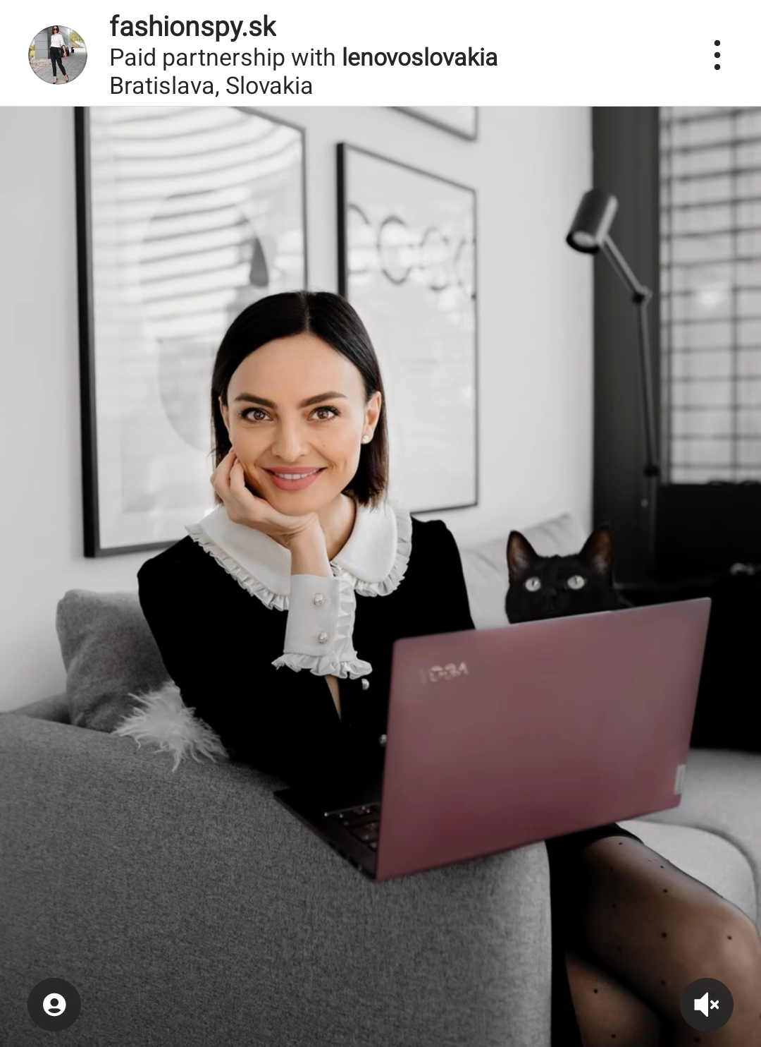
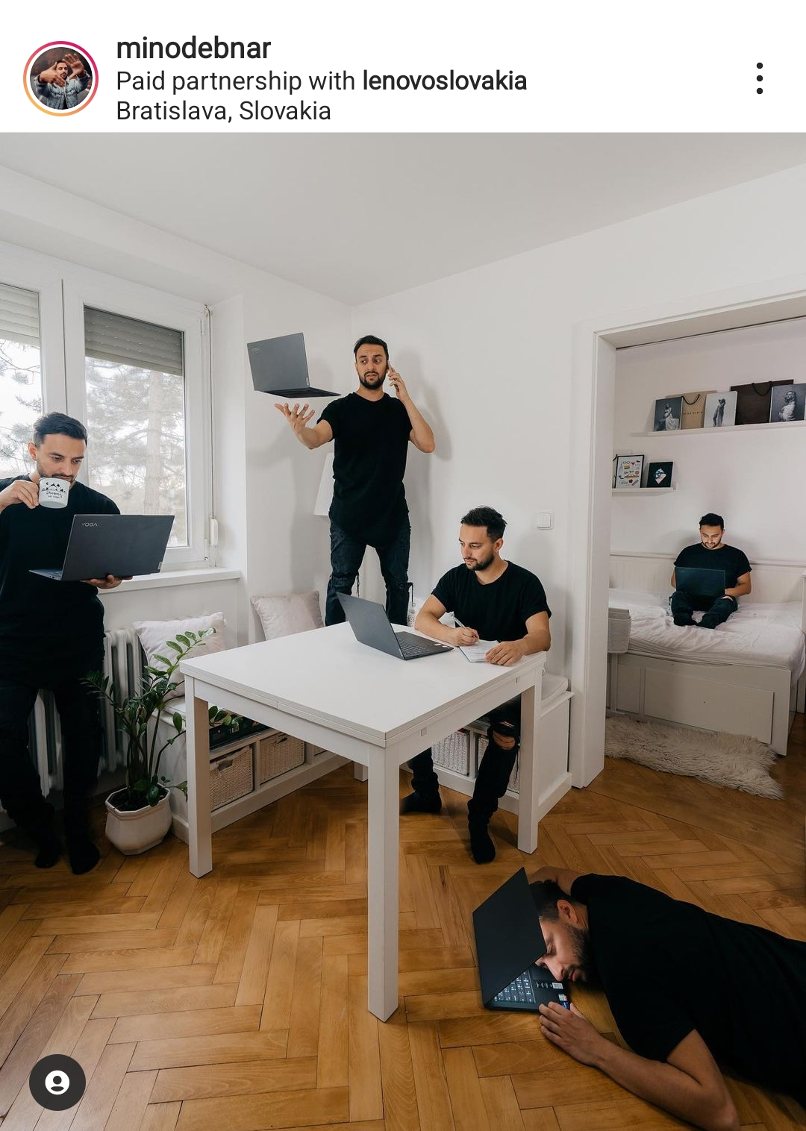
Ukážky príspevkov
@hula_its_me
@fashionspy.sk
@minodebnar

Slide 7
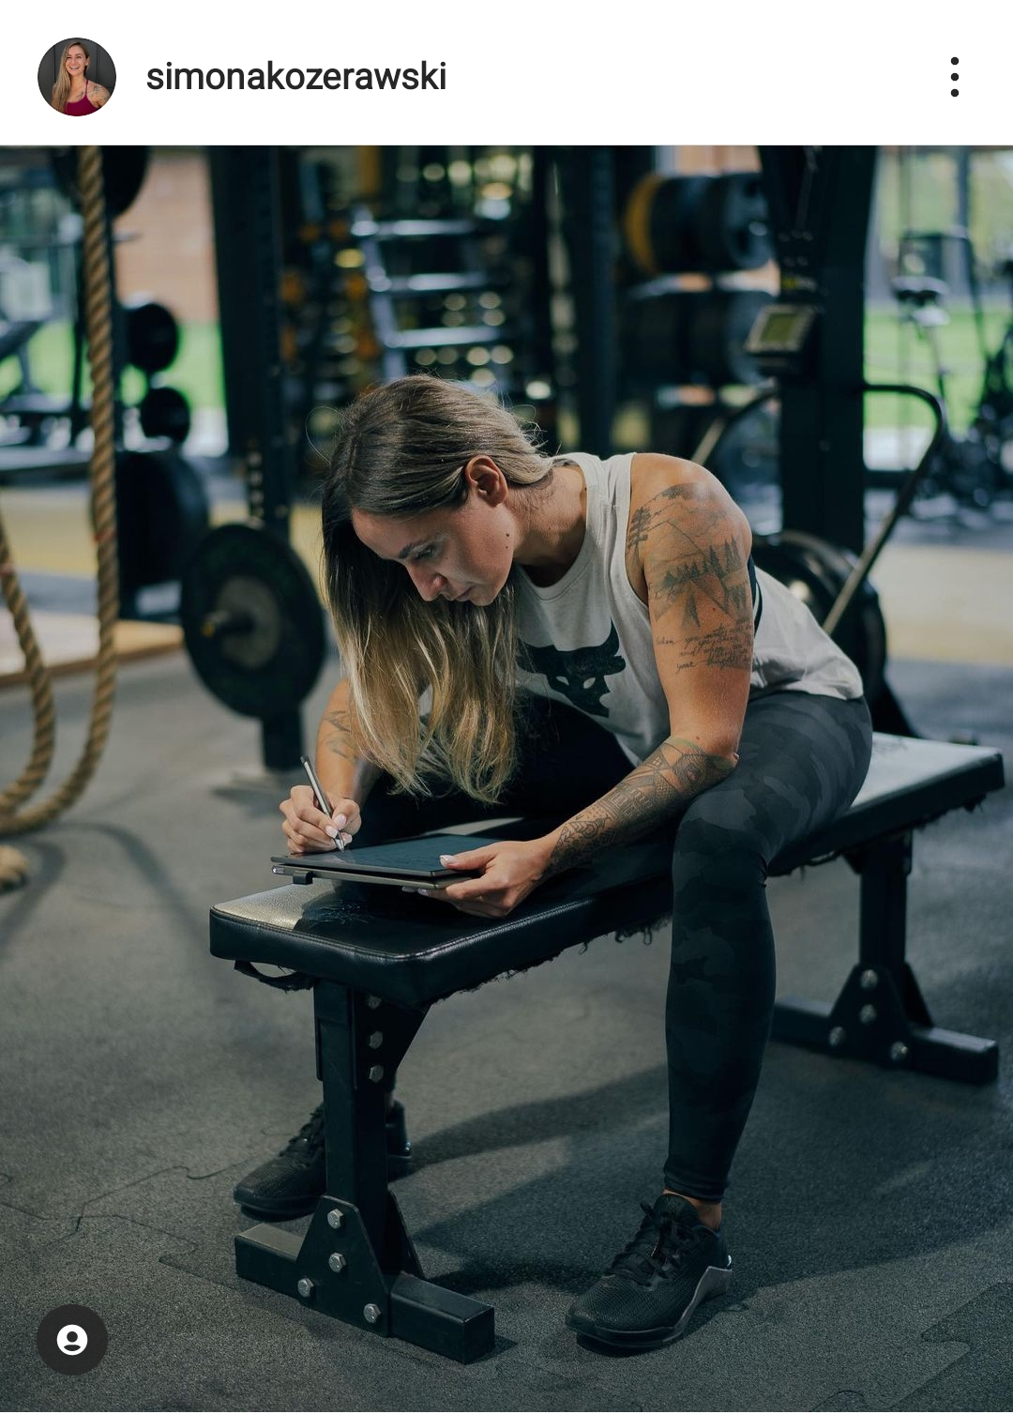
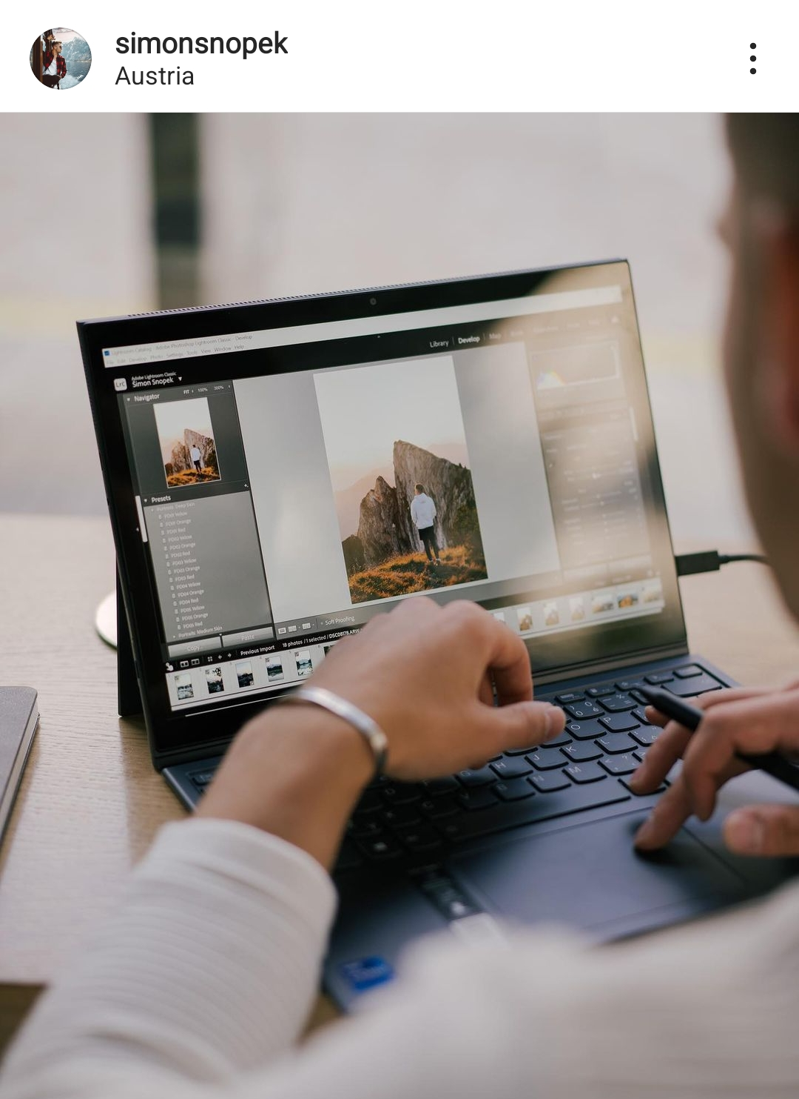
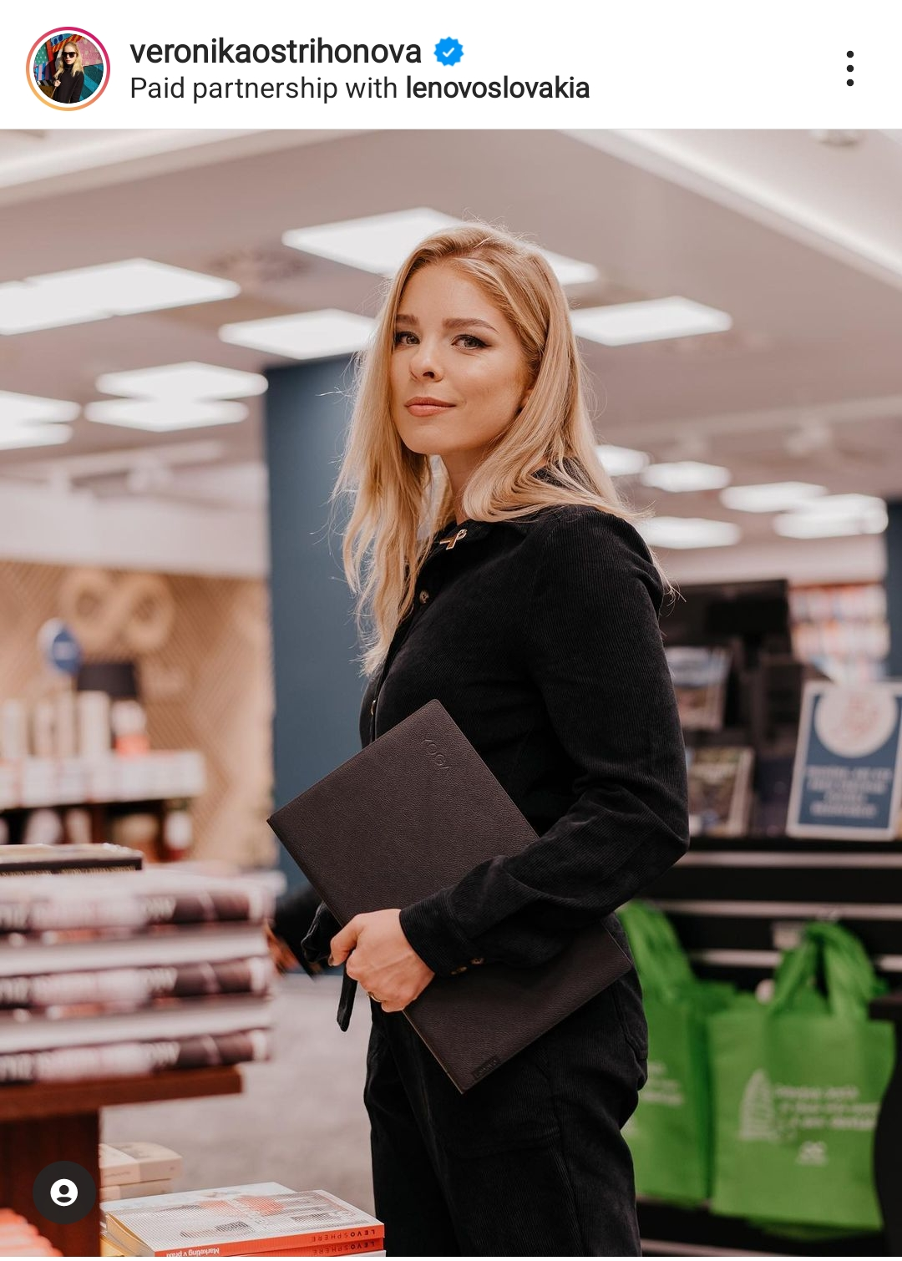
Ukážky príspevkov
@simonakozerawski
@simonsnopek
@veronikaostrihonova

Slide 8
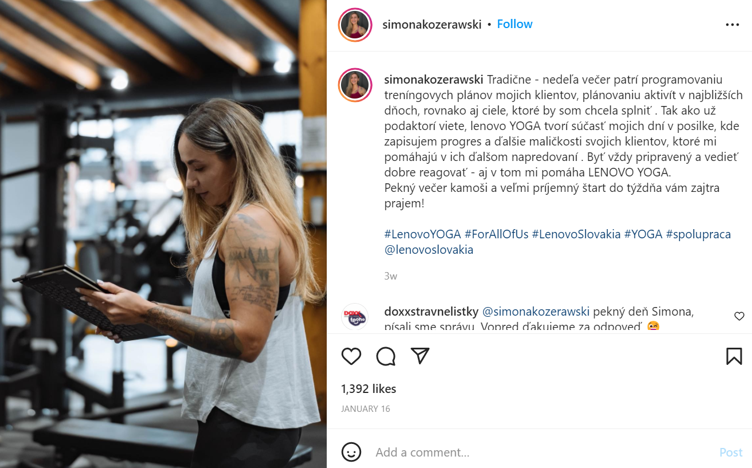
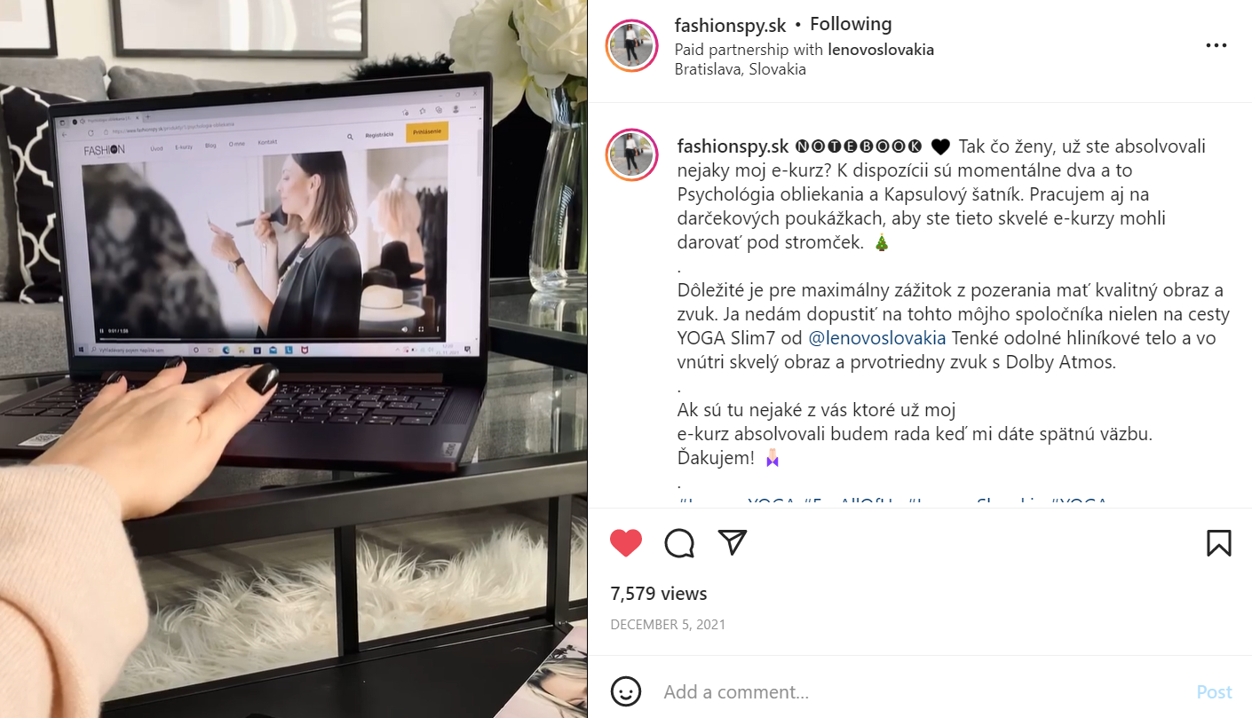
Ukážky príspevkov

Slide 9
Ukážky interakcií

Slide 10
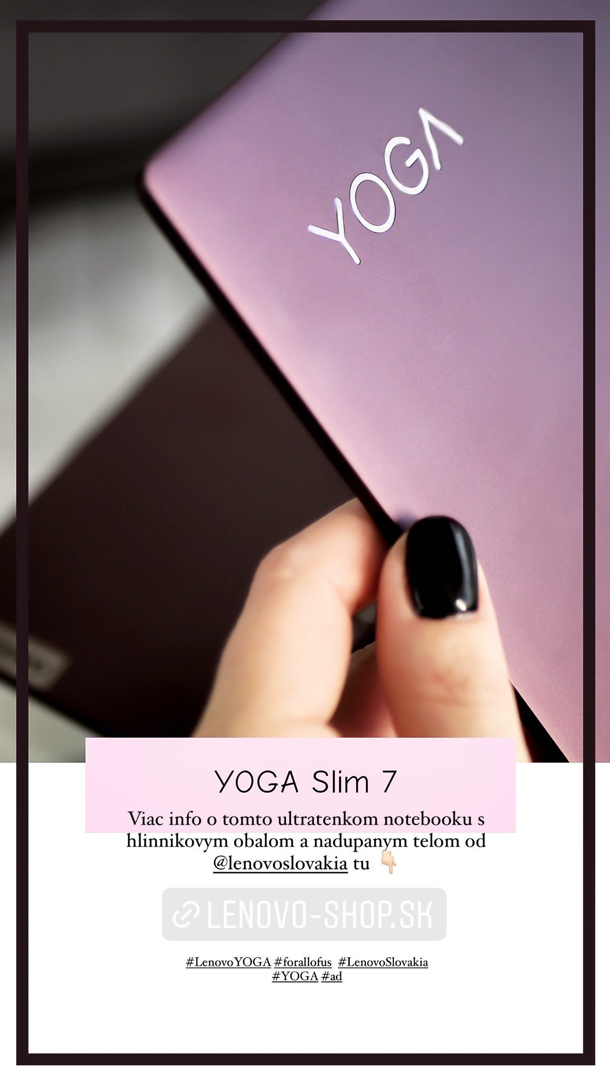
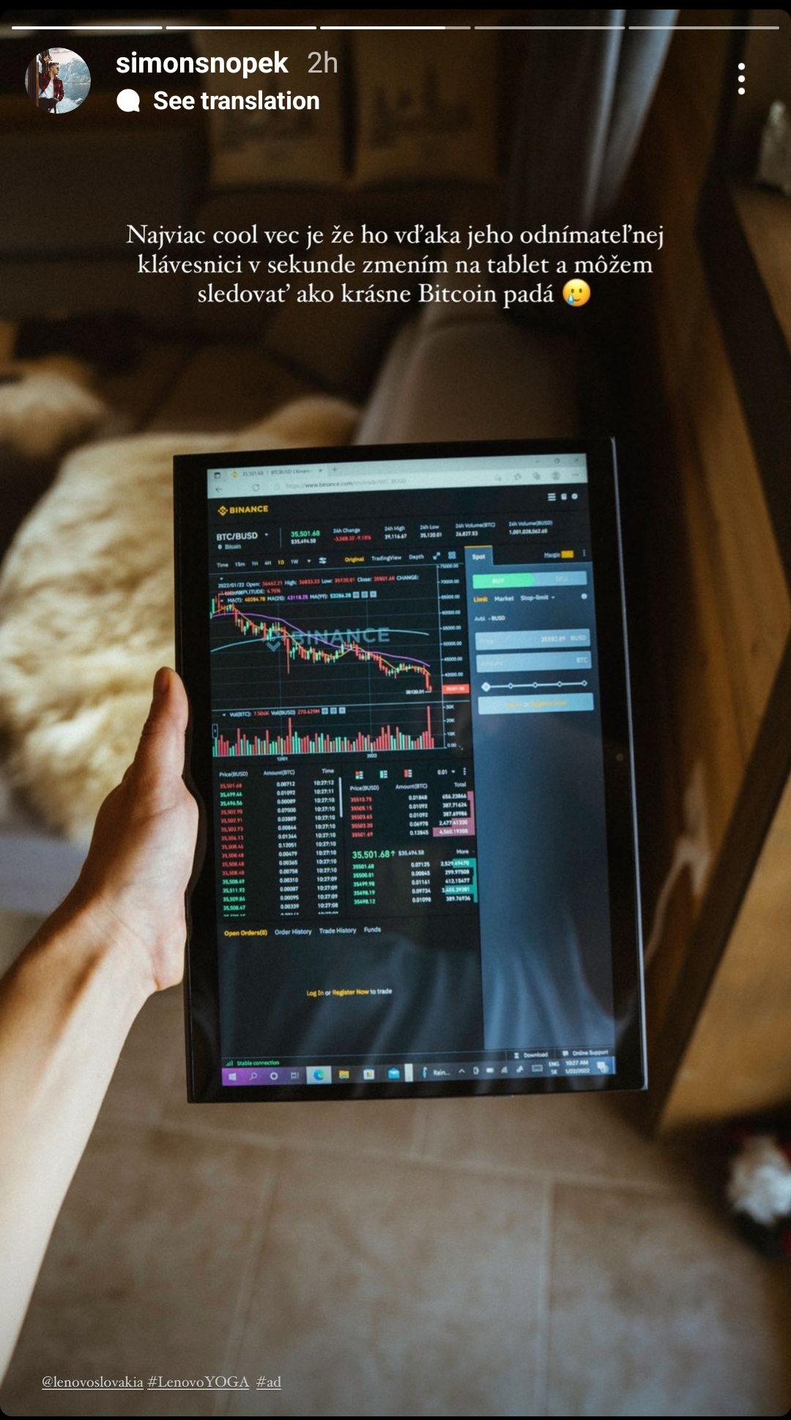
Ukážky stories
@fashionspy.sk
@simonsnopek
@veronikaostrihonova

Slide 11
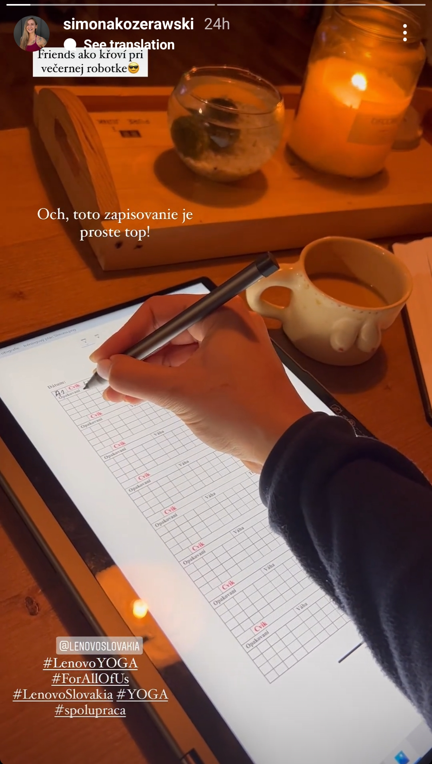
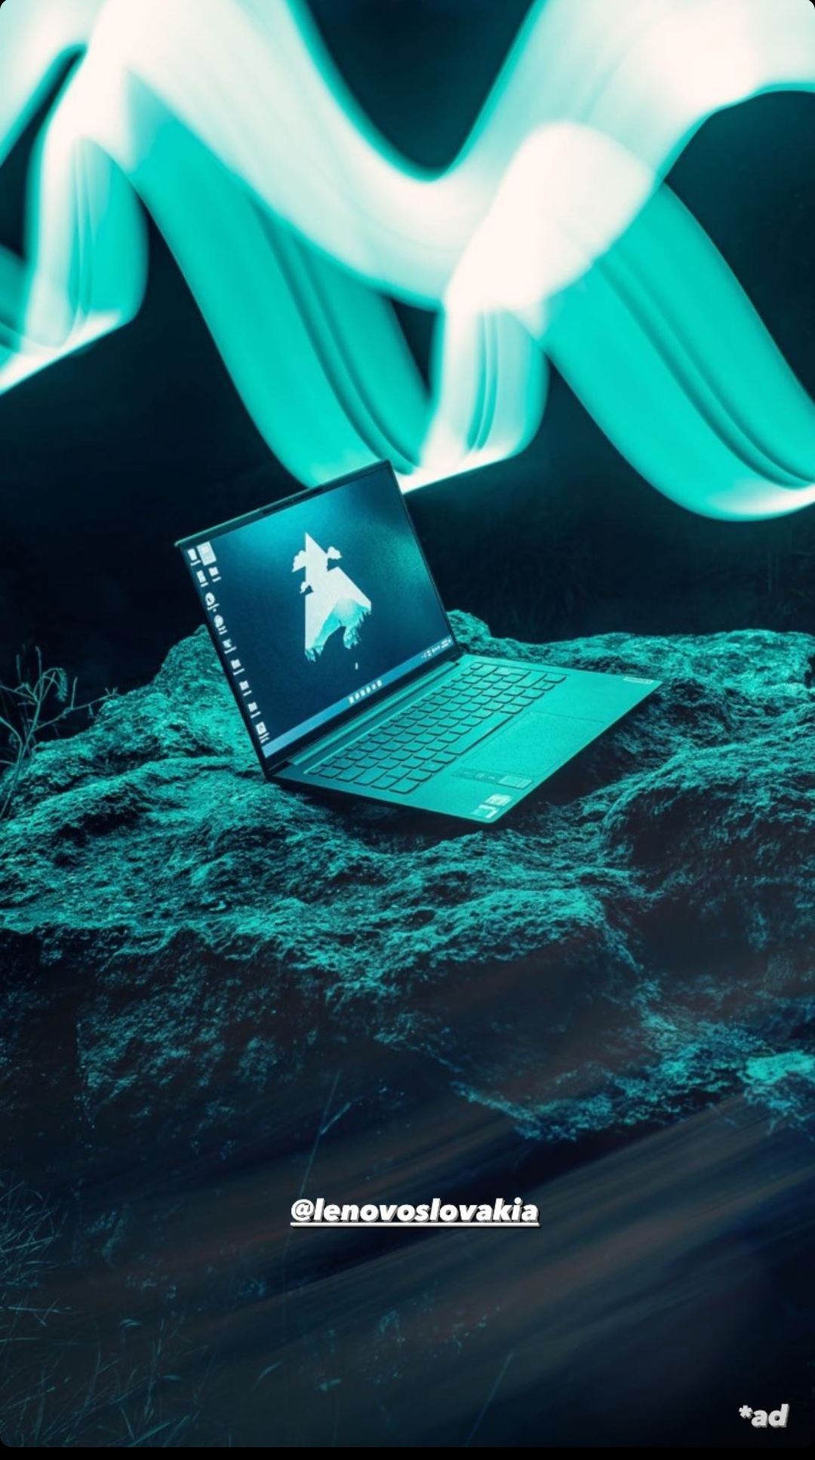
Ukážky stories
@hula_its_me
@simonakozerawski
@minodebnar

Slide 12
Ukážky výstupov z eventu

Slide 13
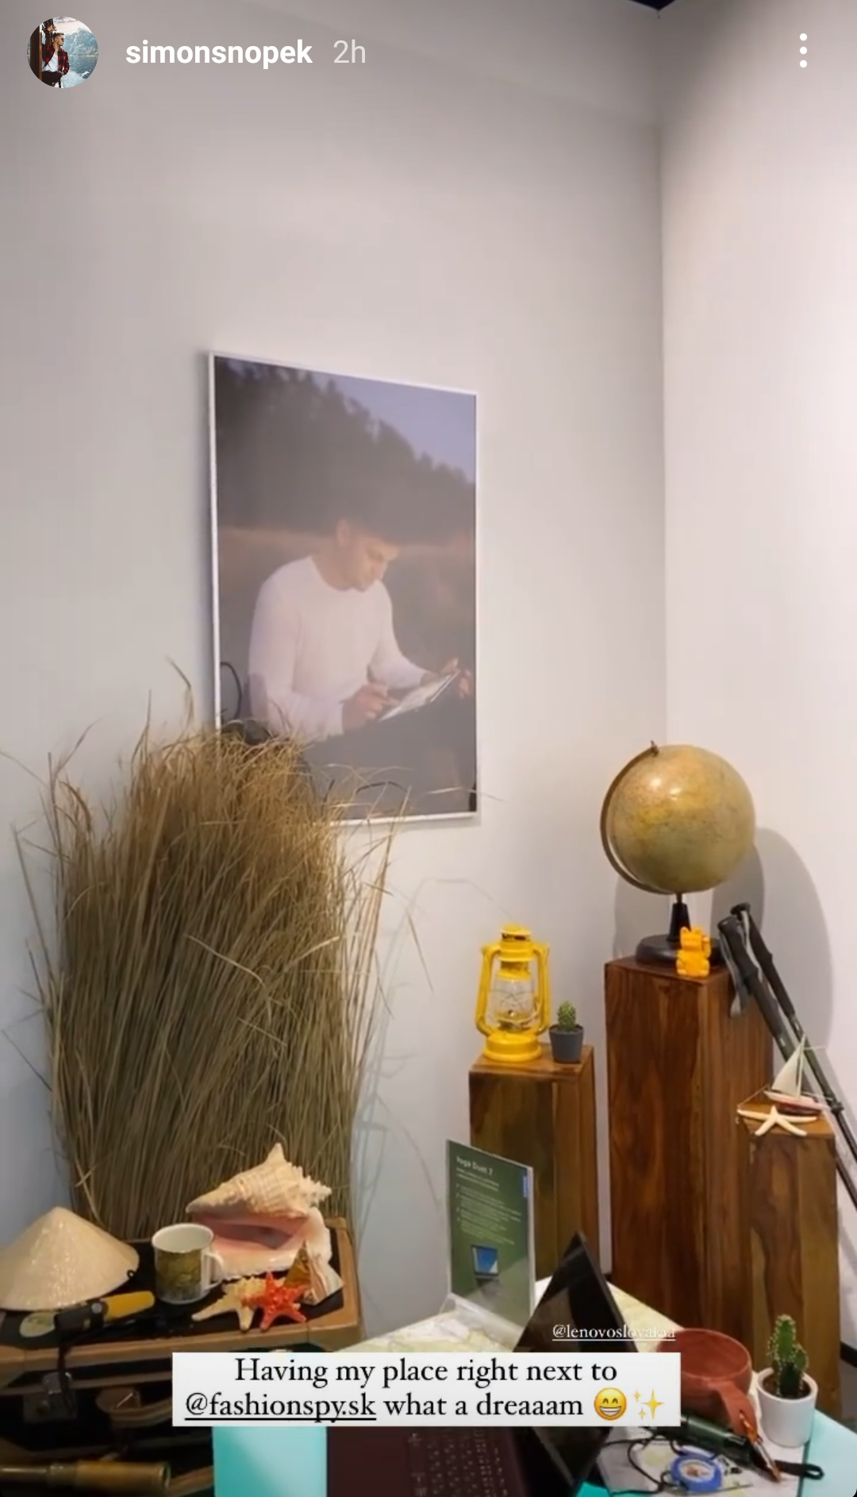
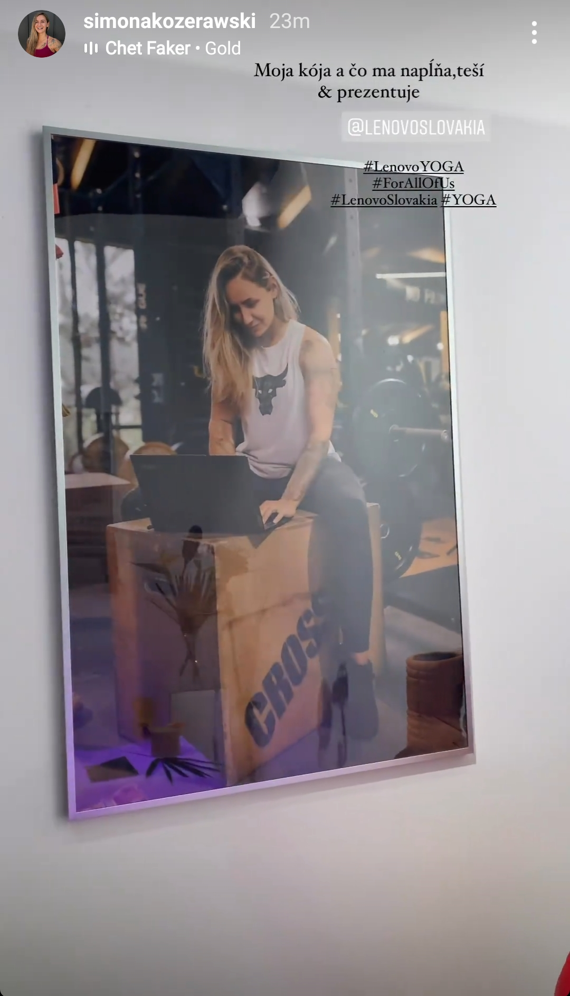
Ukážky výstupov z eventu

Slide 14
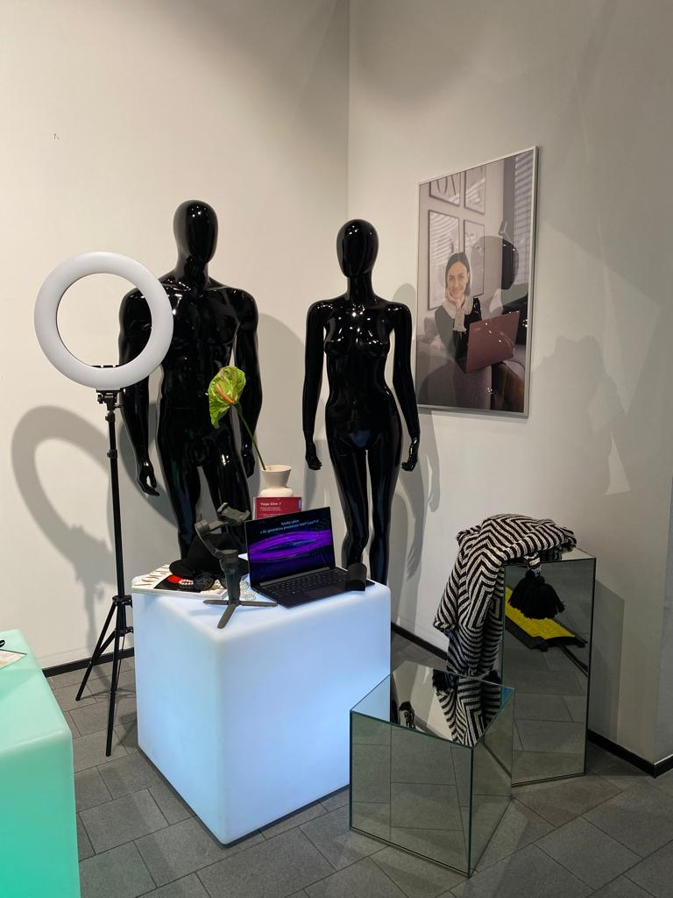
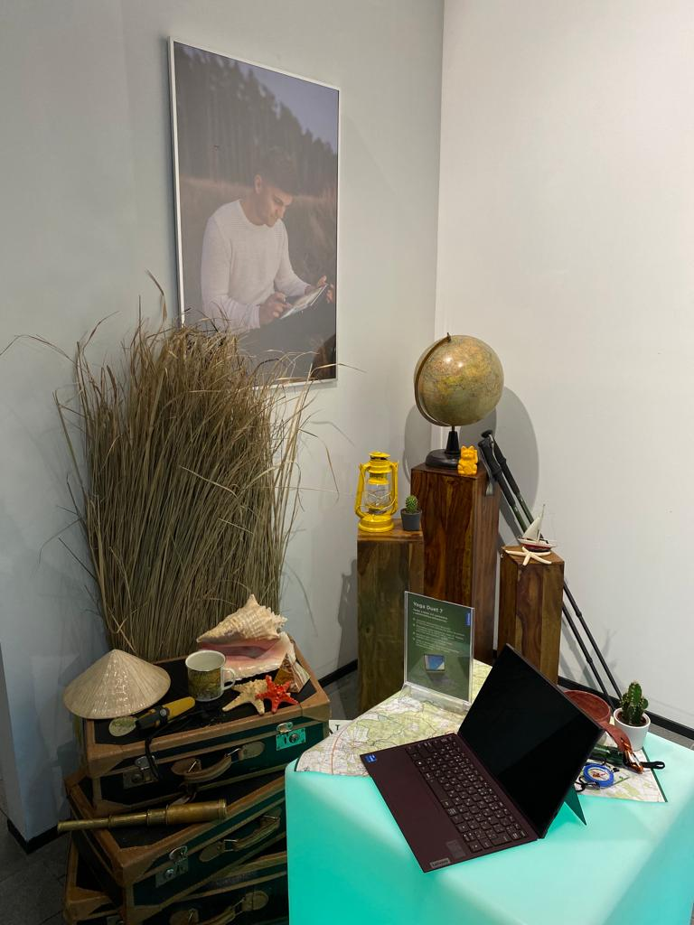
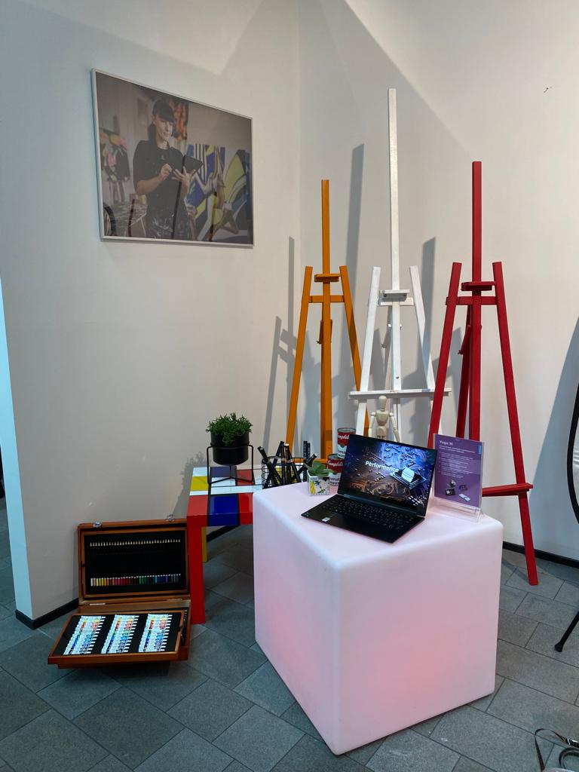
Kóje influencerov na evente
@fashionspy.sk
@simonsnopek
@hula_its_me

Slide 15
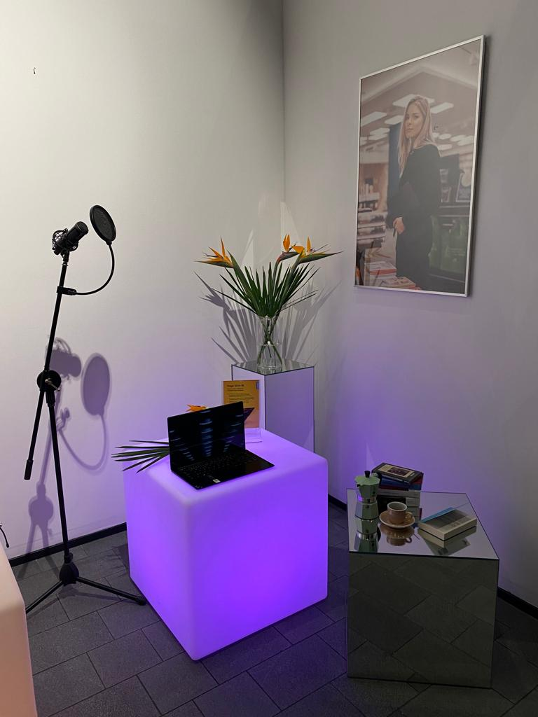
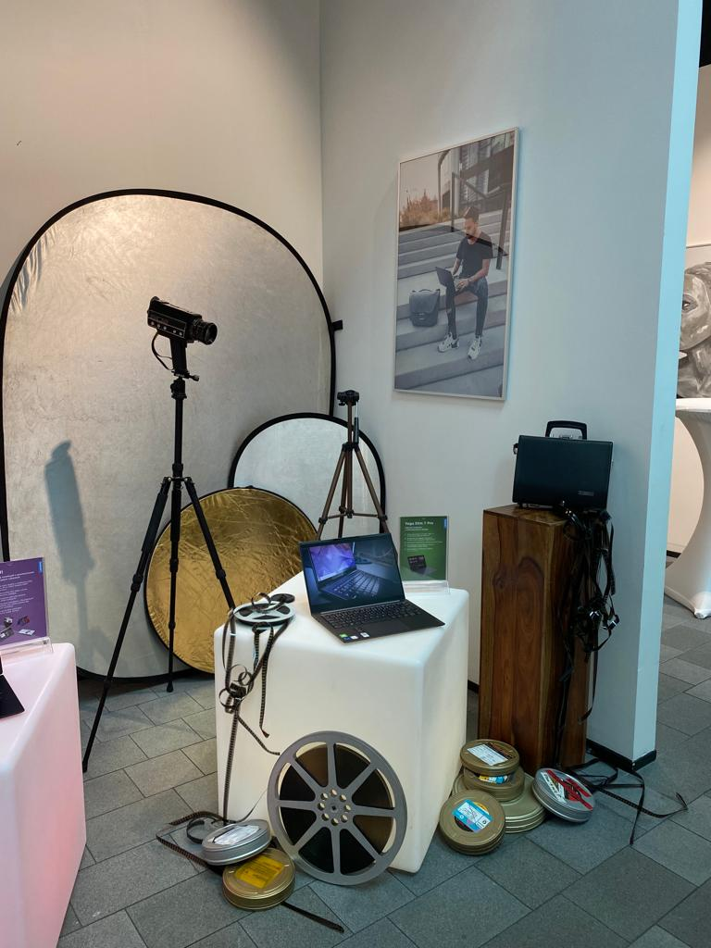
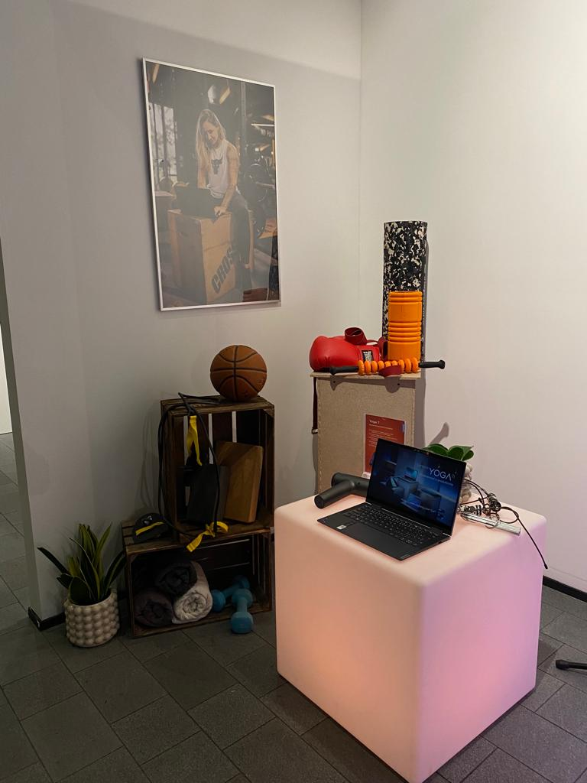
Kóje influencerov na evente
@veronikaostrihonova
@minodebnar
@simonakozerawski

Slide 16
Výsledky
Dosah celkovo | 1 458 741
Dosah príspevkov | 498 066
Interakcie na príspevkoch | 21 822
Dosah instastories | 960 675
Zhliadnutia kampaňového videa | 202 665
V rámci kampane bolo publikovaných 24 príspevkov na Instagramových profiloch influencerov a zdieľaných bolo 40 stories. Príspevky kampane Yoga Pre Všetkých sa dostali ku takmer 1,5 milióna ľuďom a kampaňové video videlo viac ako 200 tisíc ľudí. Na YouTube kanále Lenovo sme dosiahli takmer 2 milióny impresií a 400 tisíc videí videa.

